Slide 1
МАДОУ №4 «Солнышко»
Тема самообразования :
«Развитие творческих способностей дошкольников
средствами кукольного театра».
Выполнила: Колмакова М.А.
Арамиль 2020г.

Slide 2
Цели: создать максимально благоприятные условия для развития творческих
способностей детей.
Задачи:
- поддерживать у детей интерес к театрально-игровой деятельности,
поощряя их участие в ней;
-вести детей к пониманию эмоционального состояния других людей и живых существ
и развивать умение выразить свое, учить передавать мимикой , позой, жестом
некоторые эмоциональные состояния;
-развивать способность удерживать в памяти и воспроизводить последовательность
событий в знакомых произведениях;
сформировать у детей коммуникативные качества и партнерские отношения: учить
соотносить свои интересы и желания с интересами других детей.

Slide 3
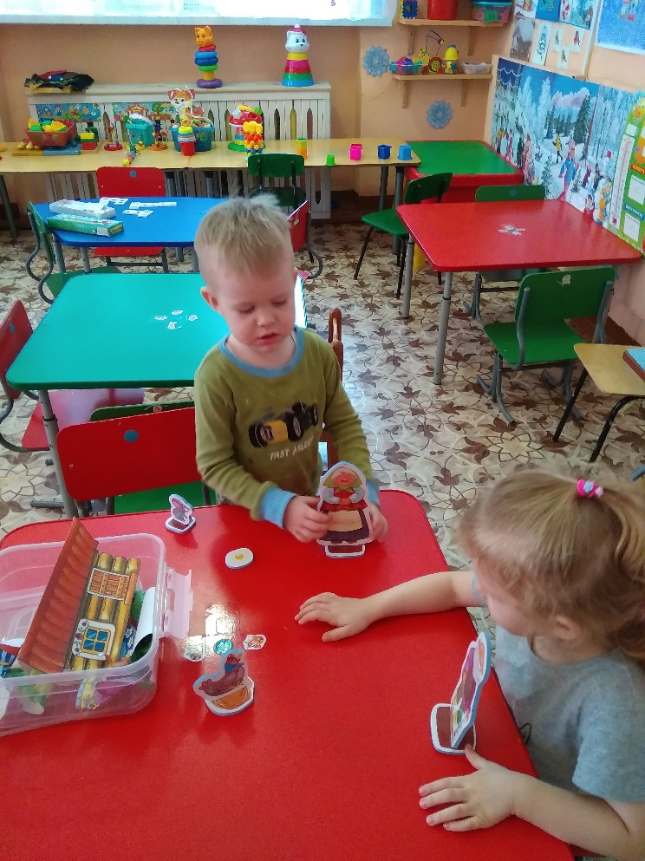
Настольный театр «Колобок», «Курочка ряба»

Slide 4
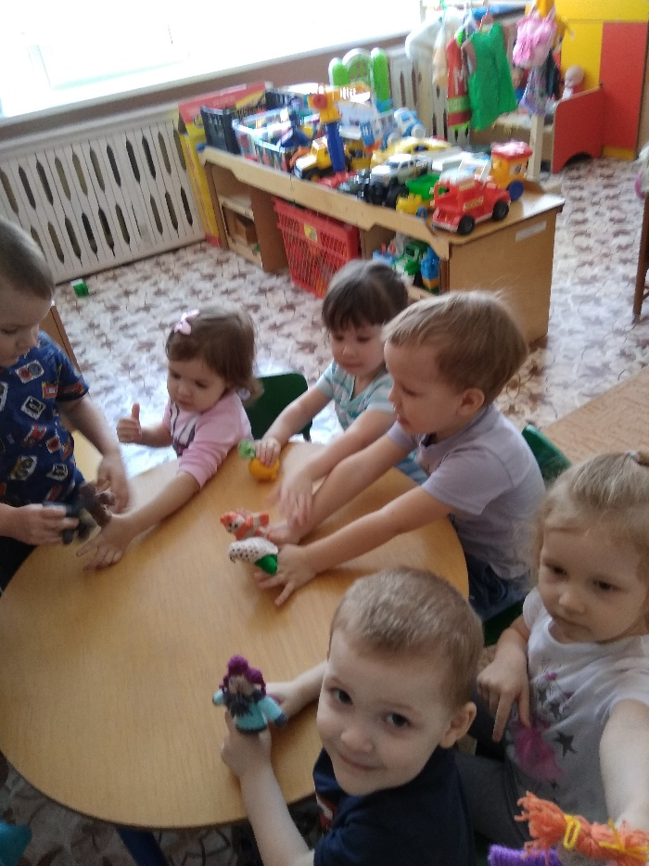
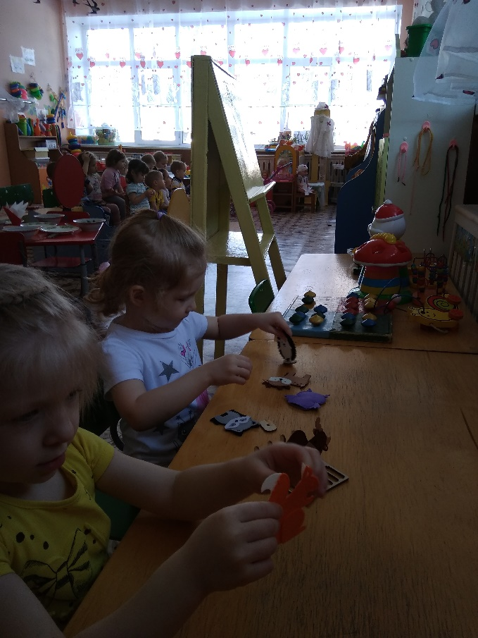
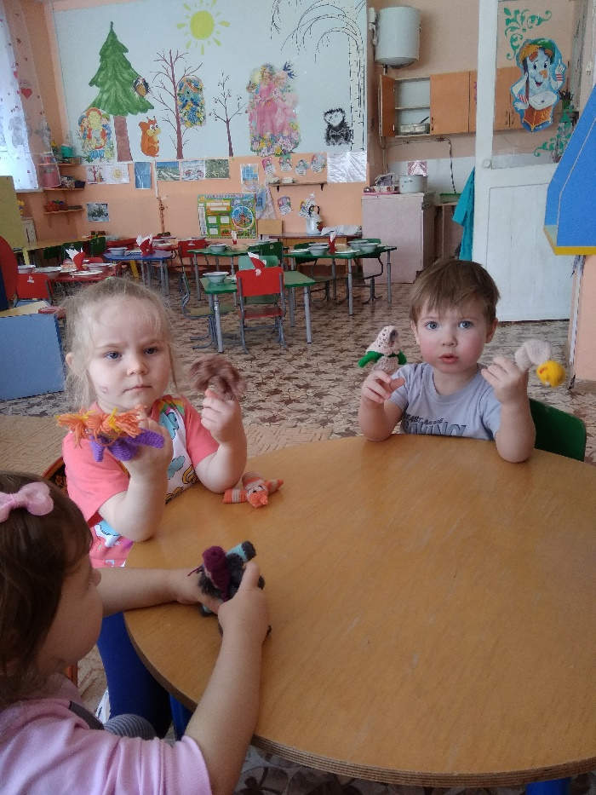
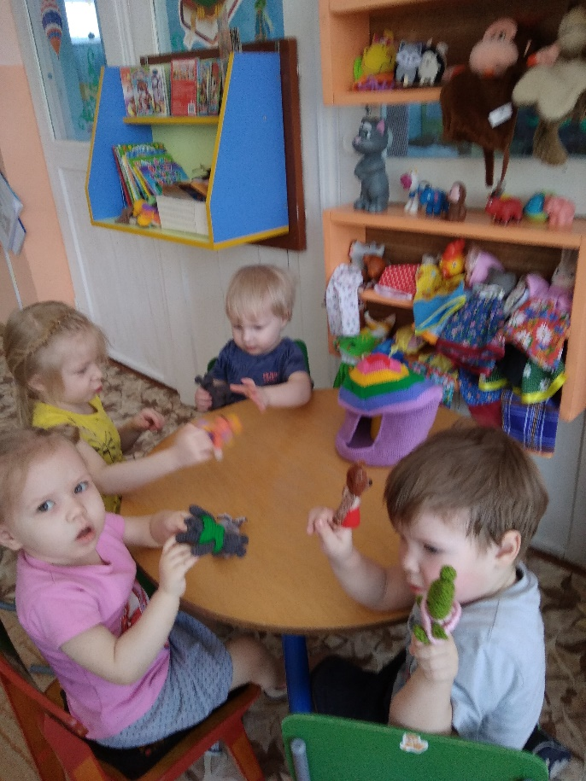
Пальчиковый театр «Теремок», «Колобок», «Репка».

Slide 5
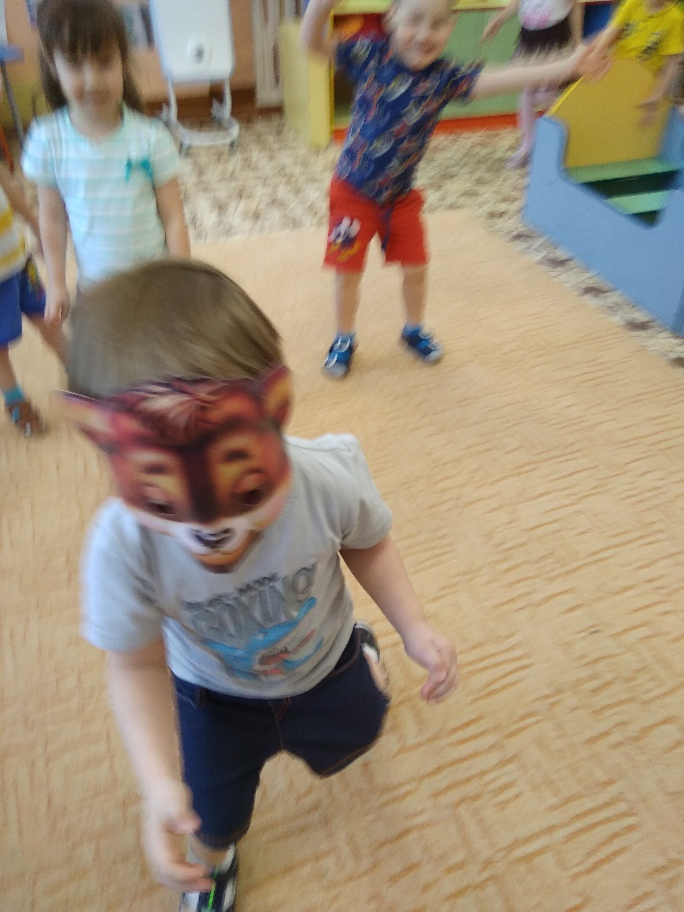
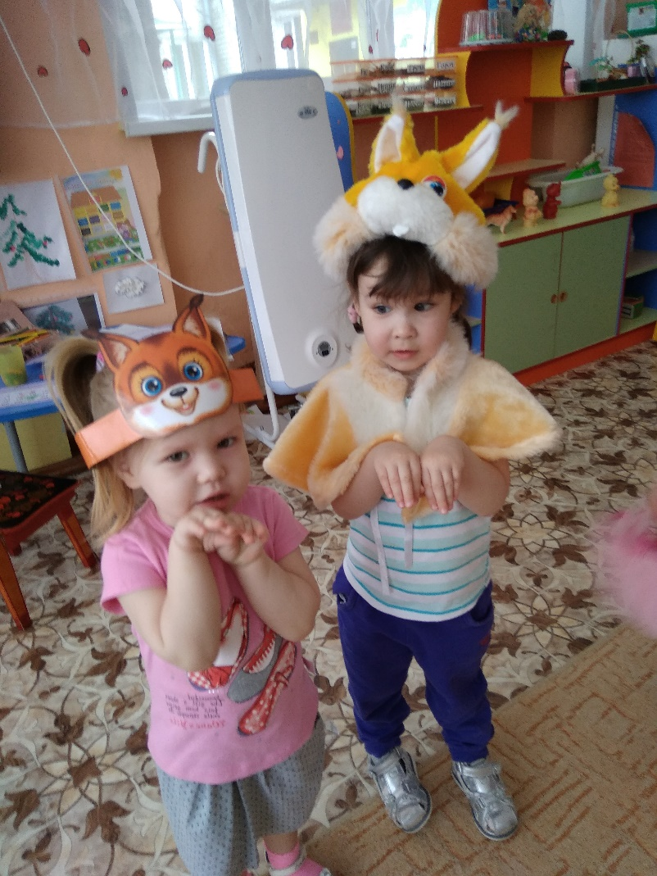
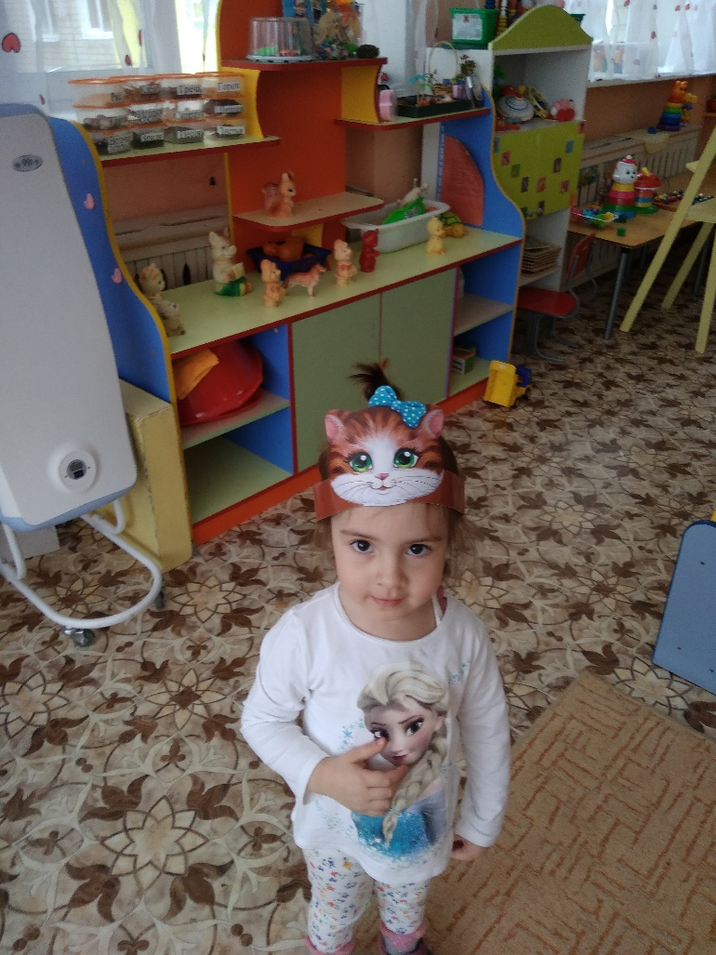
Работа над звукопроизношением
« Имитация животных»

Slide 6
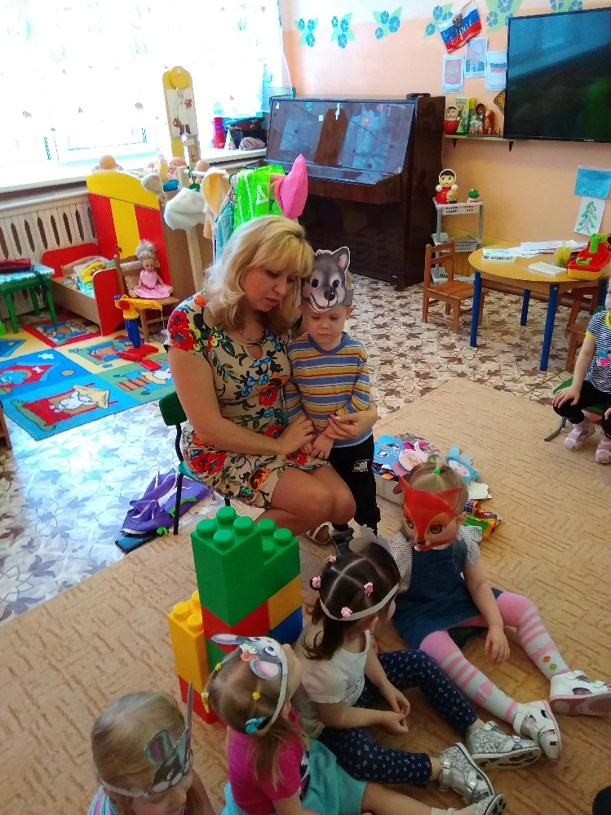
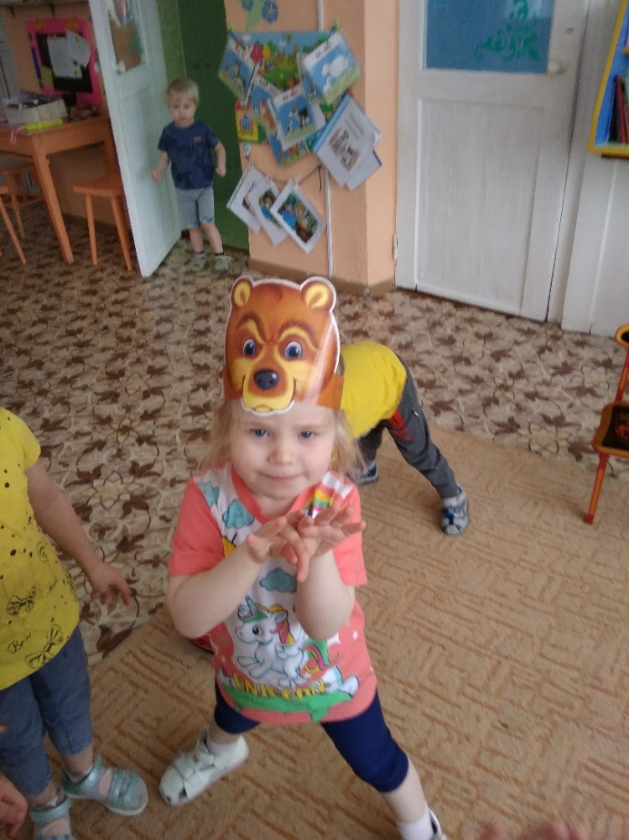
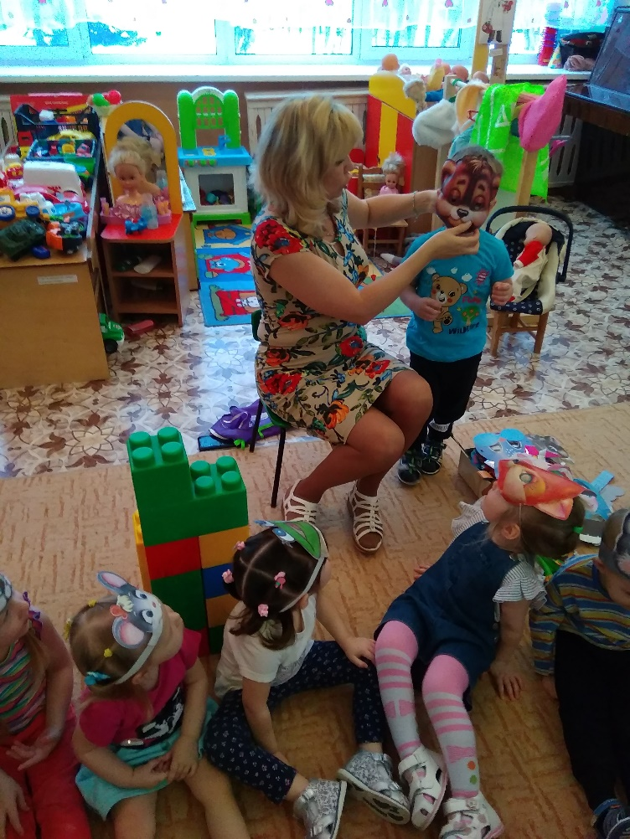

Slide 7
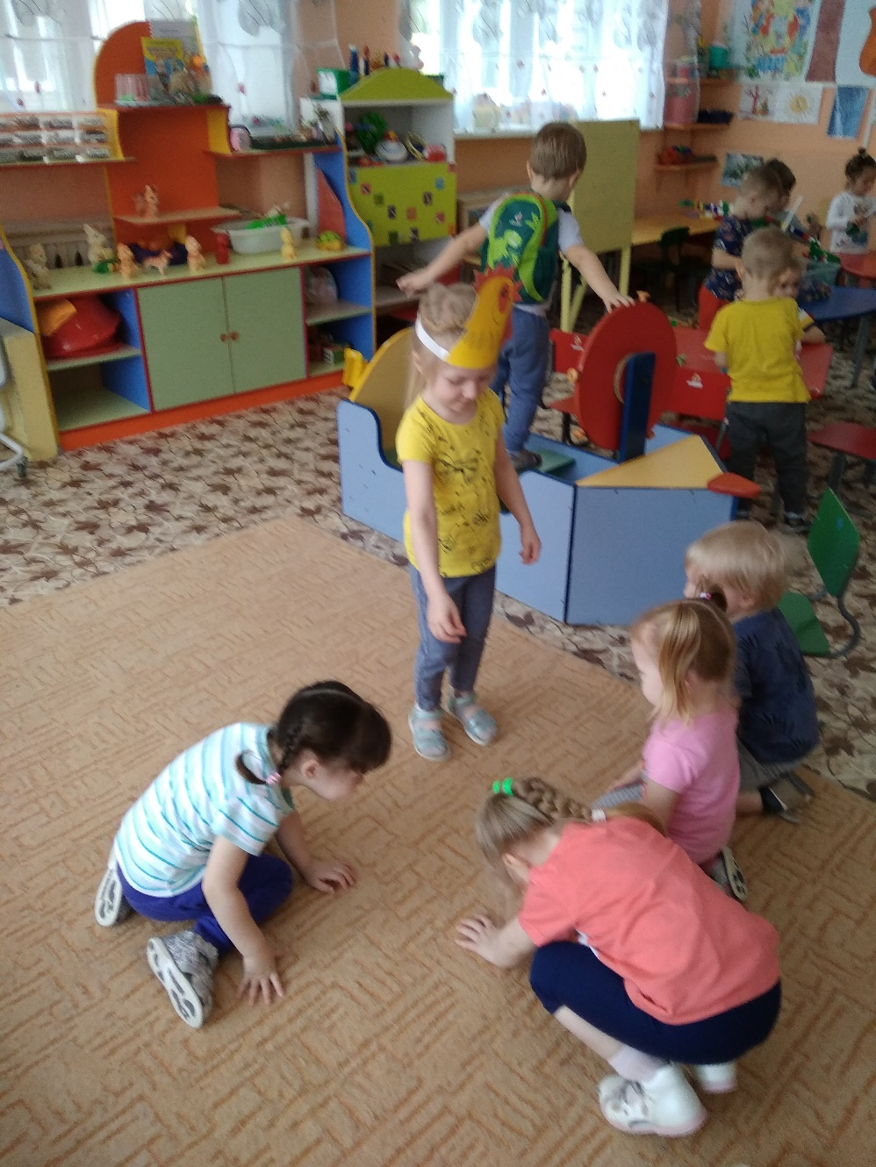
Сюжетно- ролевая игра
« Курочка и цыплята»

Slide 8
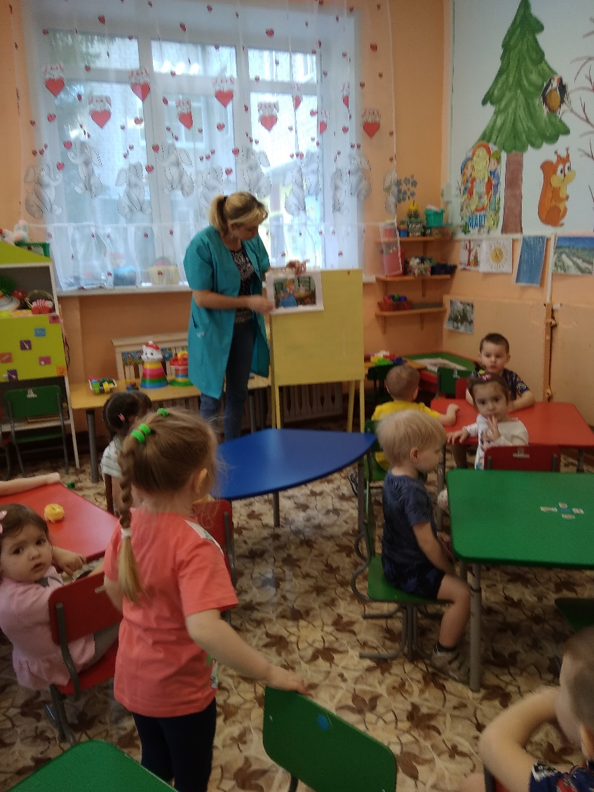
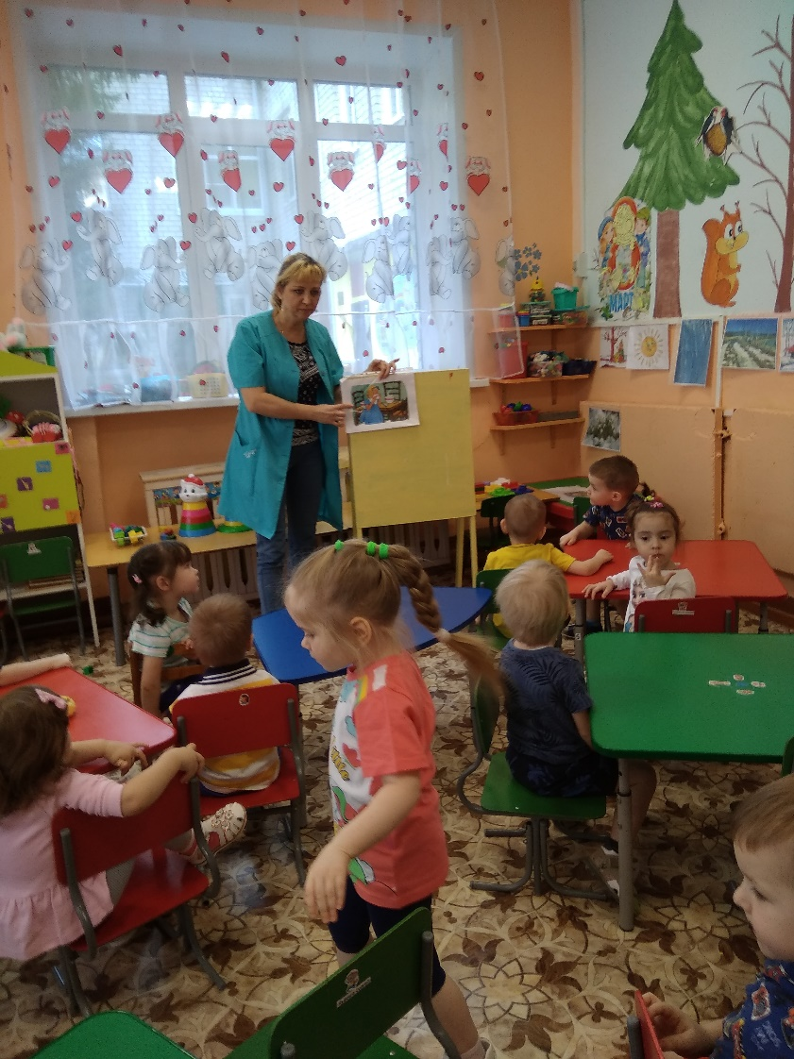
Сказка по картинкам « Три медведя», «колобок», «Курочка ряба».

Slide 9
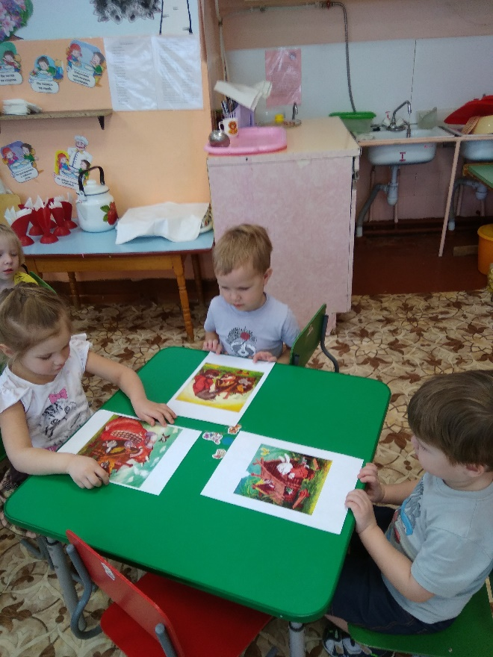
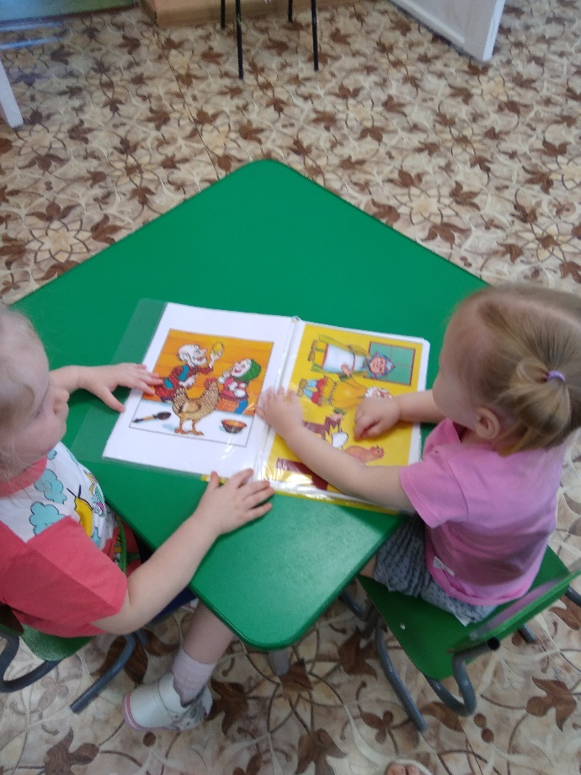
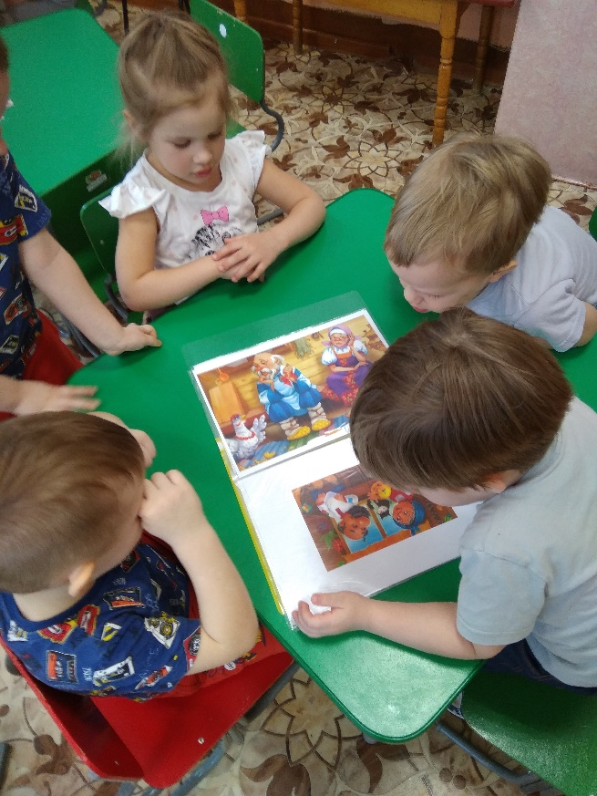
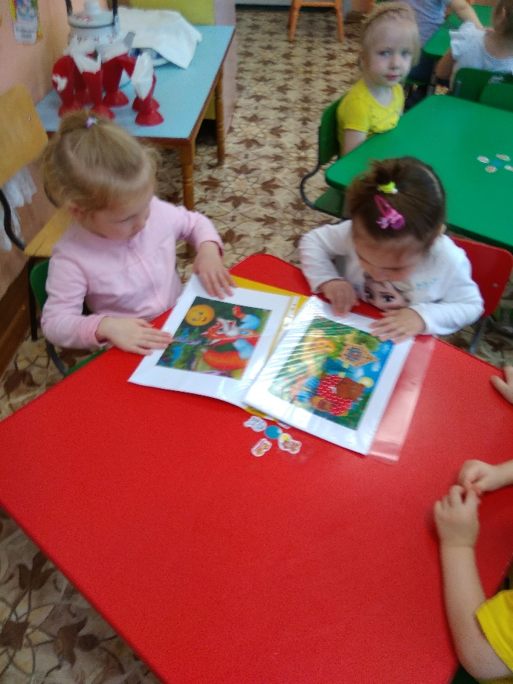

Slide 10

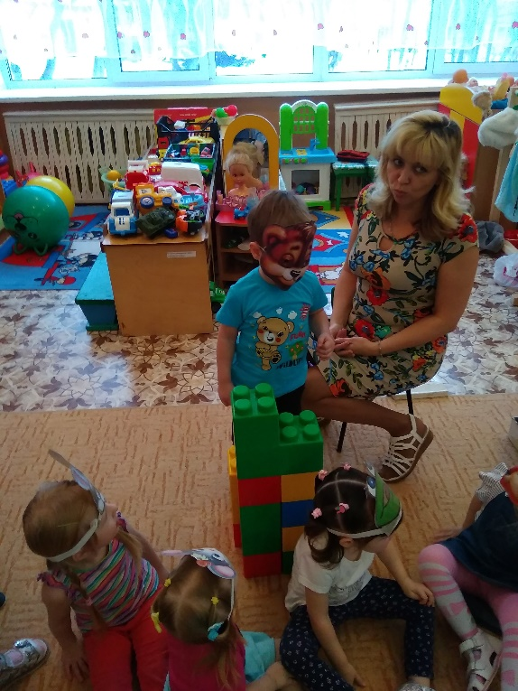
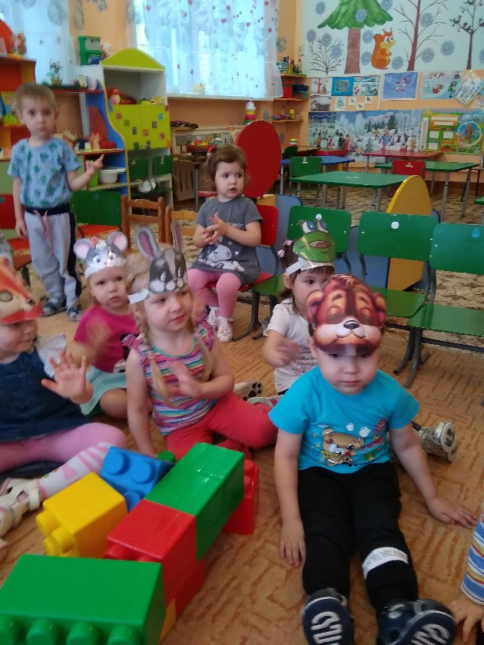
Инсценировка
сказки
«Теремок»
«Репка»
«Волк и козлята

Slide 11
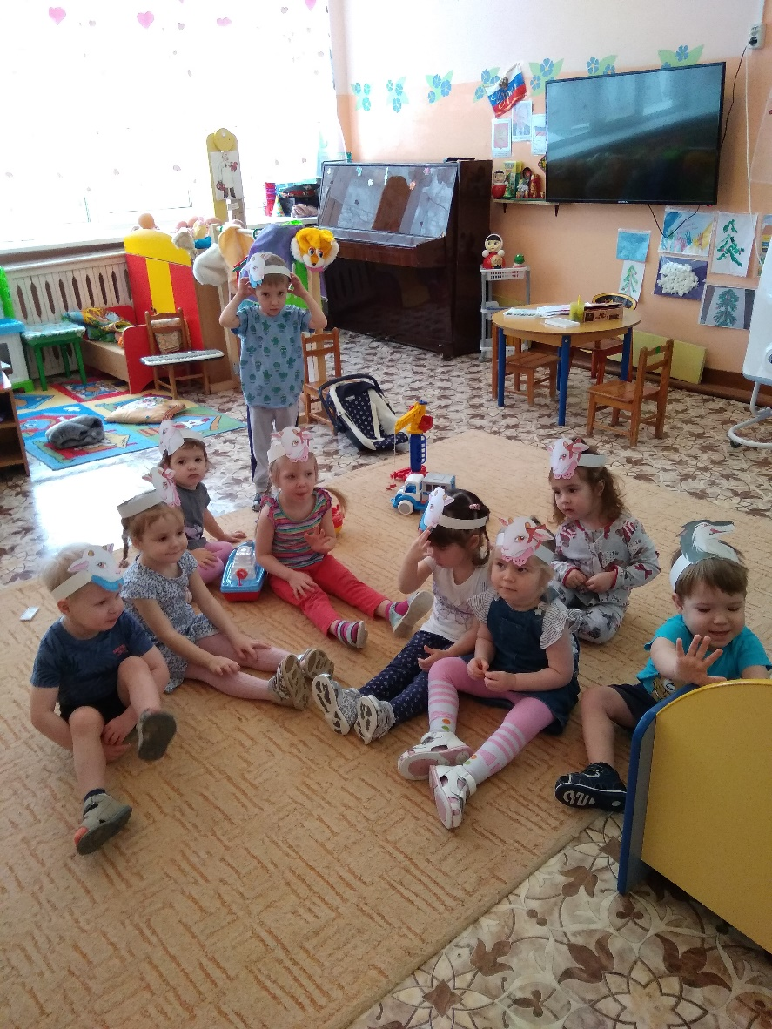
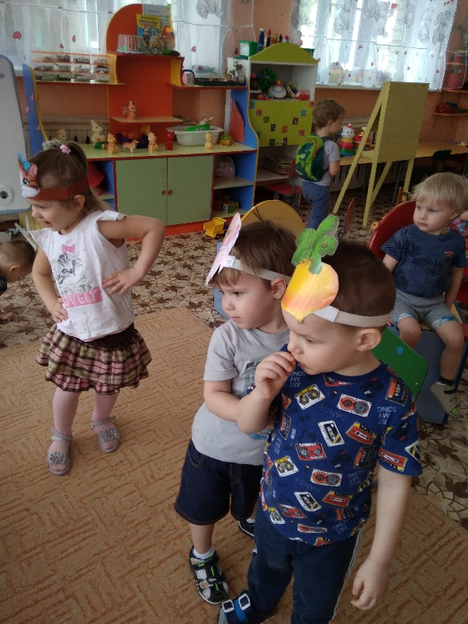
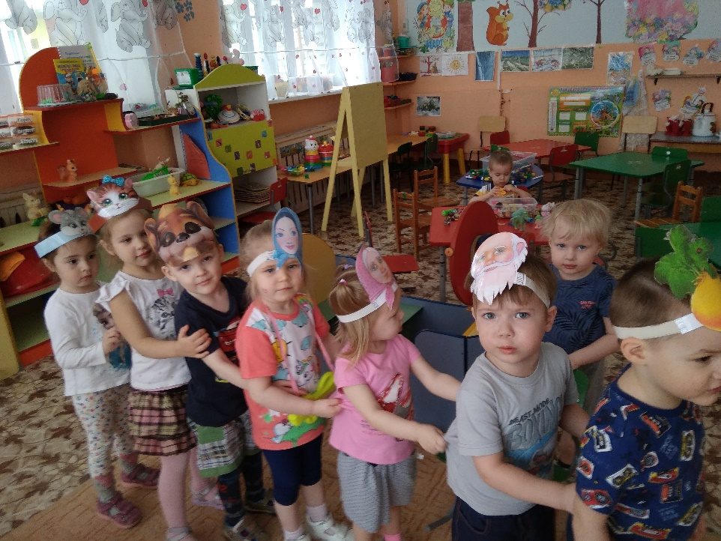

Slide 12
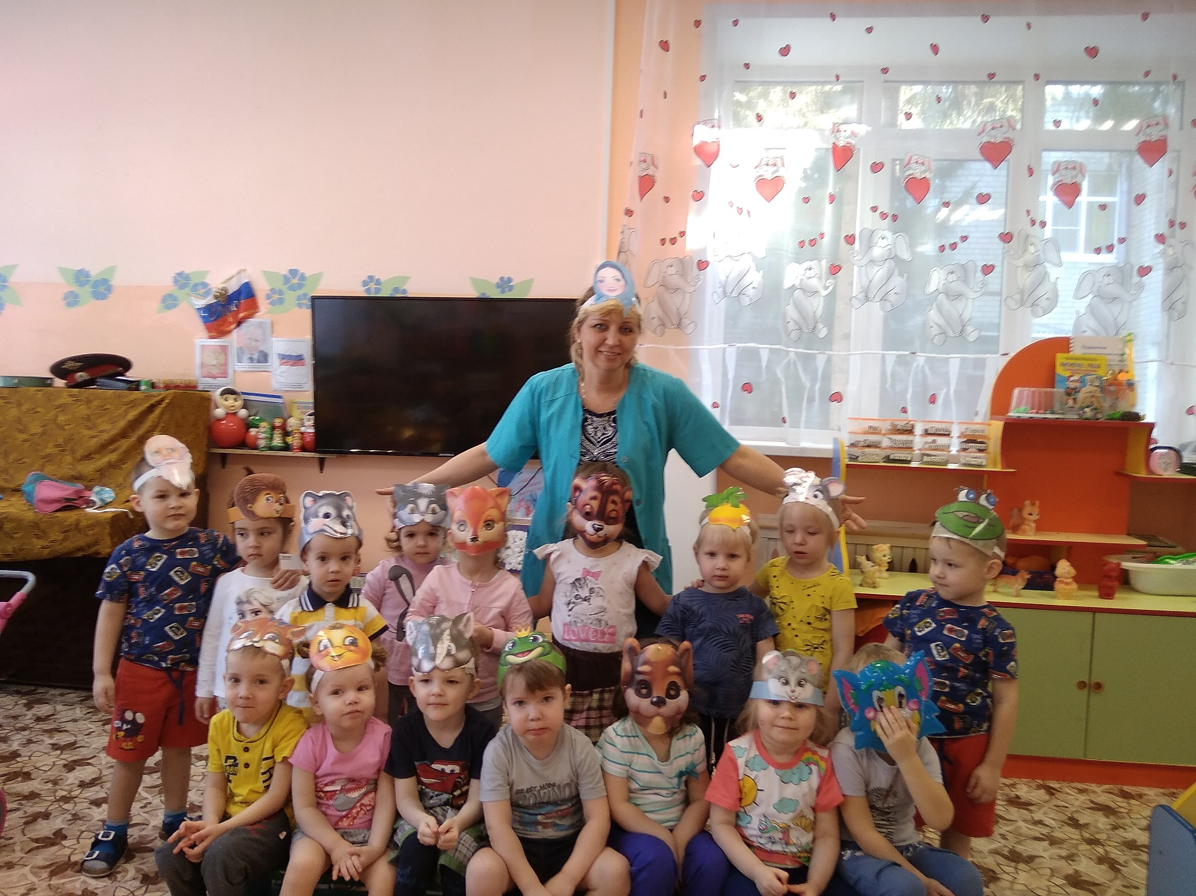

Slide 13
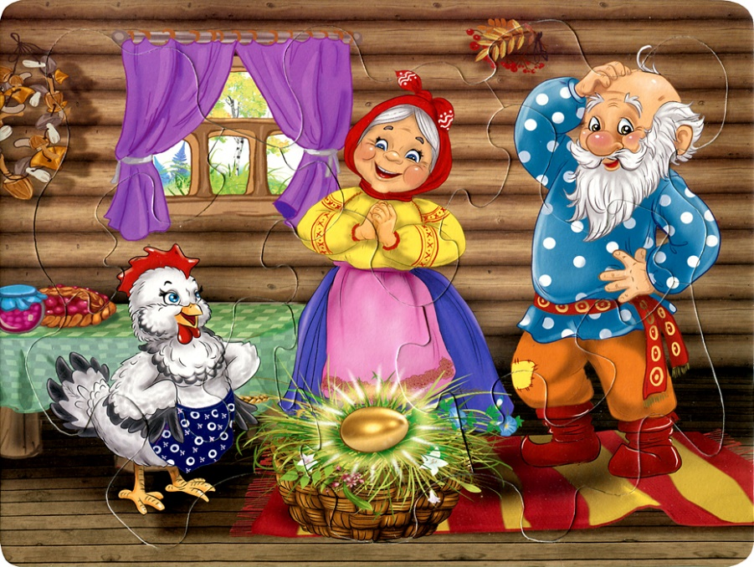
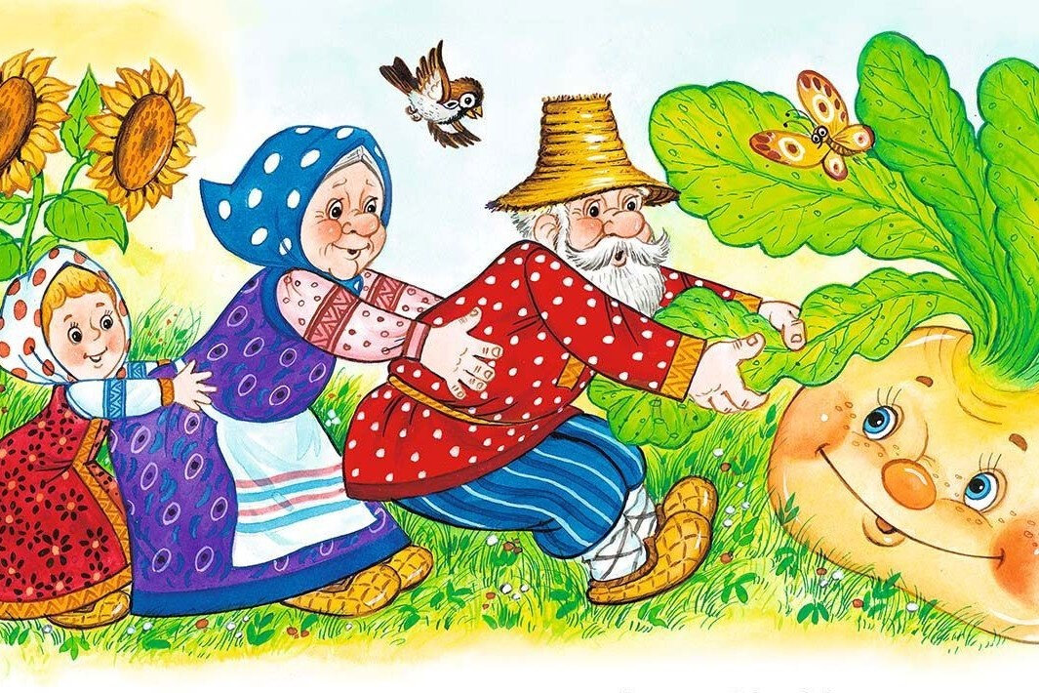
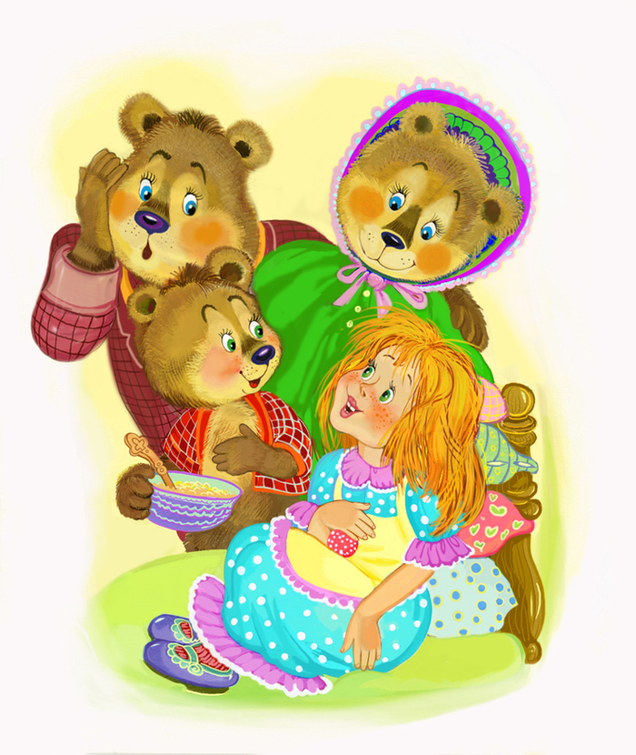
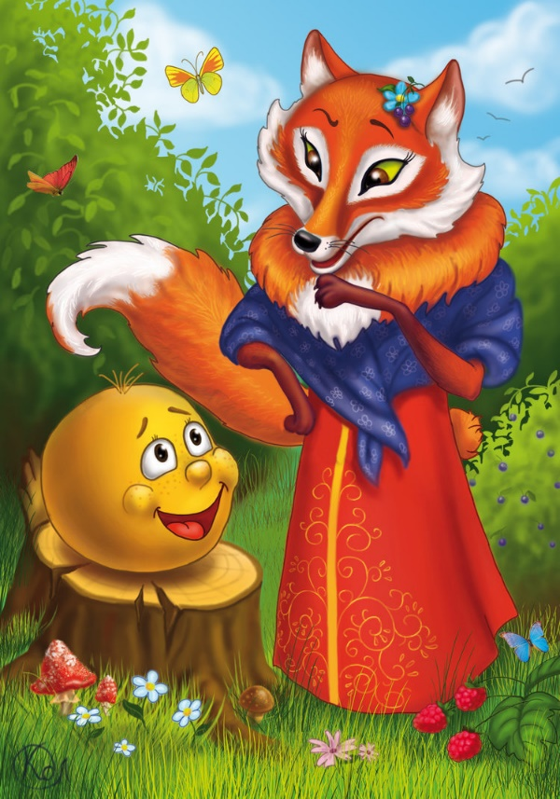
Спасибо за внимание!

